Slide 1
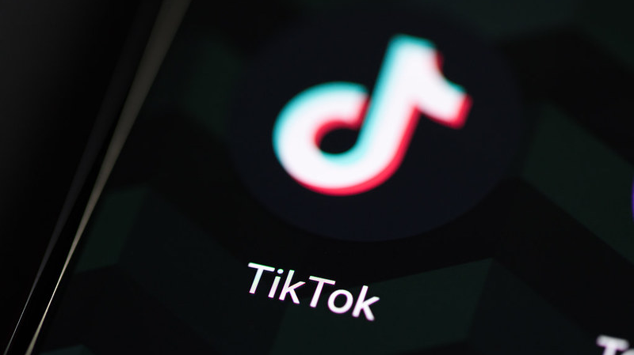
Krig på nett

Slide 2
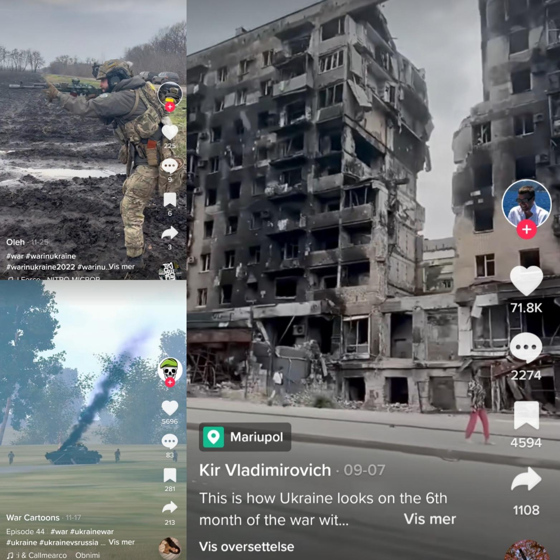
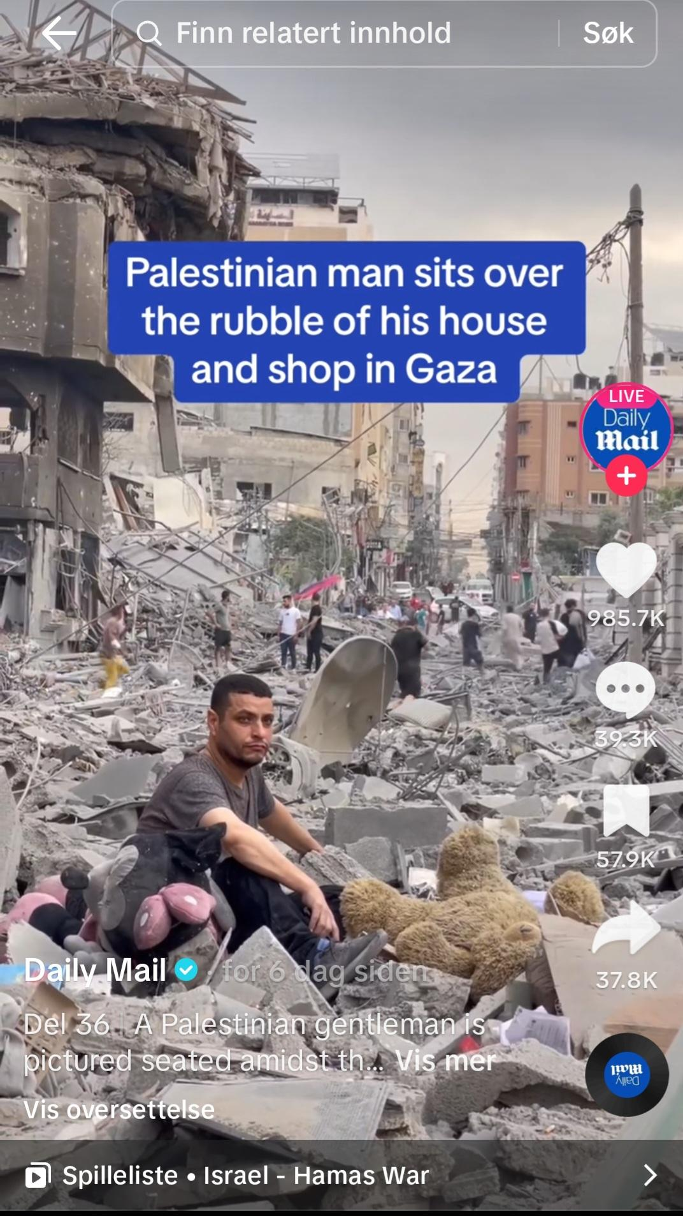
Ukraina: «Den første TikTok-krigen»
Da krigen startet i Ukraina for halvannet år siden, ble sosiale medier raskt tatt i bruk for å spre bilder og videoer.
TikTok ble spesielt populært, og daglig ble tusenvis av videoer og bilder delt fra Ukraina. Men ikke alt var ekte.
Siden har sosiale medier, særlig TikTok, YouTube og X (tidligere Twitter), blitt brukt aktivt i krig og konflikt. For å spre informasjon – men også desinformasjon.
NB! Denne powerpointen inneholder bilder fra både sikre og usikre kilder på TikTok. Mye av det du ser her kan være falsk og/eller propaganda. Ser du forskjell?

Slide 3
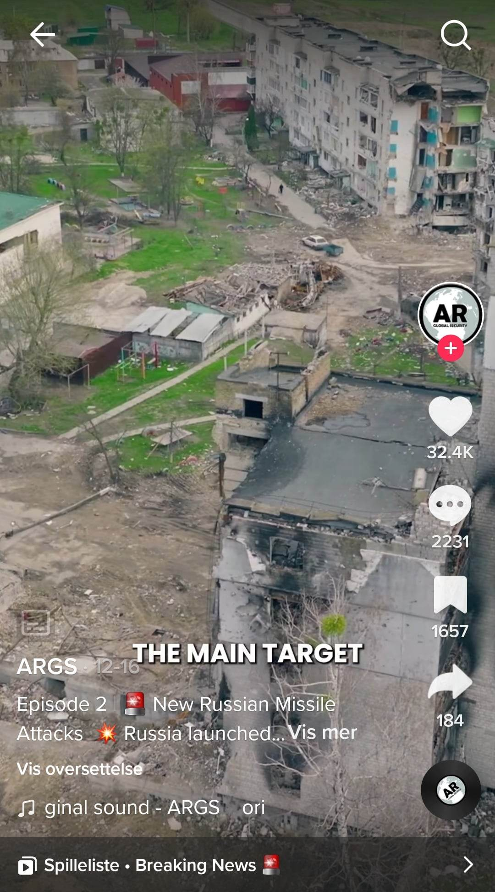
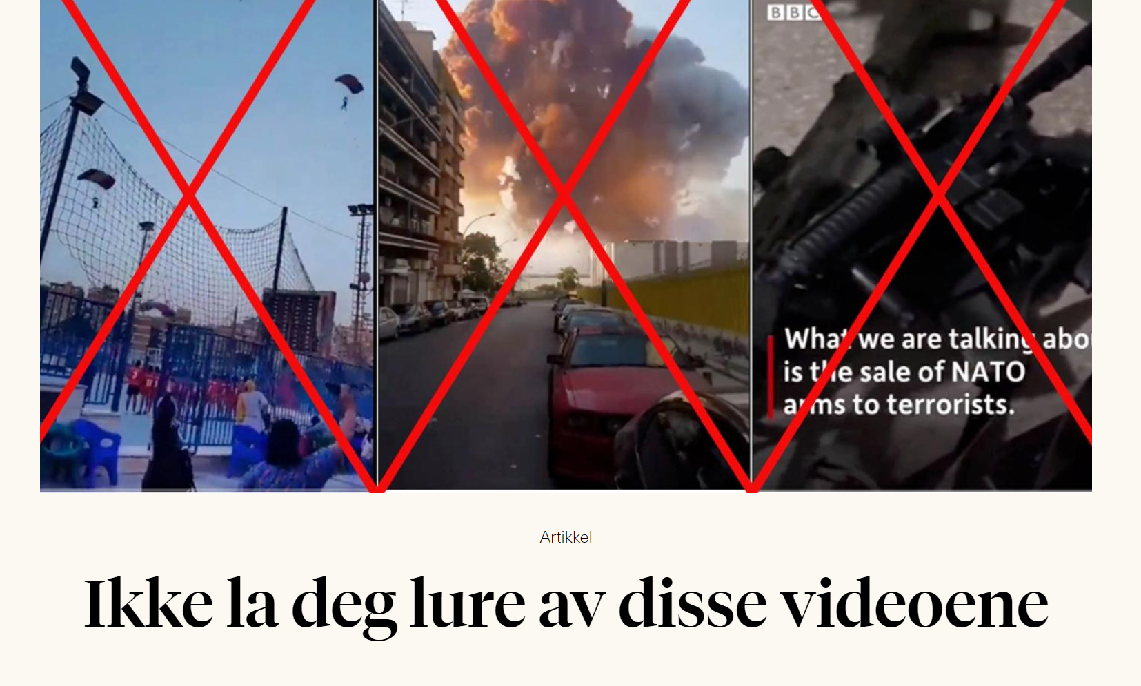
Hva er sant?
Mye av det som ligger på sosiale medier er sant, men veldig mye er også endret på eller manipulert. En del er også direkte løgn.
TikTok, YouTube og X brukes også til å spre propaganda. Propaganda er innhold som forsøker å påvirke meningene dine i en bestemt retning. Eksperter tror TikTok og andre sosiale medier i enda større grad vil brukes til propaganda fremover.
Andre ønsker å utnytte situasjonen, for eksempel for å tjene penger.
Det er lett å bli lurt. Derfor er det viktig å være kildekritisk.
Skjermdump fra faktisk.no

Slide 4
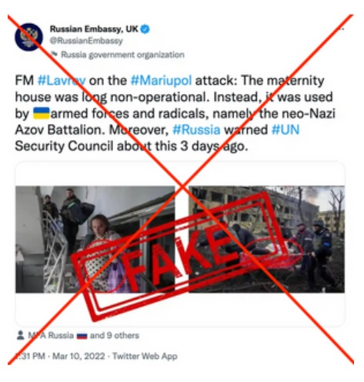
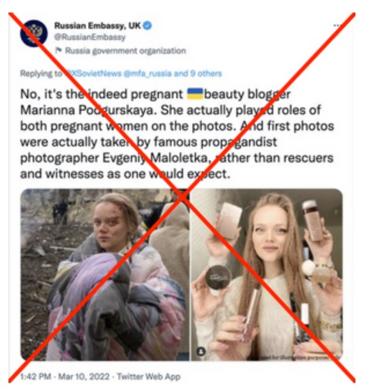
Falske «faktasjekker»
Å være kildekritisk kan være vanskelig, særlig når «faktasjekker» tas i bruk som propaganda og «faktasjekkene» i seg selv er falske.
Du har kanskje fått med deg denne saken?
Fødeavdelingen på et sykehus i Mariupol ble bombet, og bilder av skadde, gravide kvinner gikk viralt. Like etter hevdet den russiske ambassaden i Storbritannia at dette var falske nyheter; at sykehuset ikke var i bruk og at kvinnen på dette bildet var en skuespiller.
Kvinnen viste seg riktignok å være en kjent blogger, men hun var faktisk gravid og innlagt på sykehuset. Bildene viste seg også å være ekte, og sykehuset med fødeavdelingen ble bombet.
Dette viser hvor vanskelig og viktig det er med kildekritikk.

Slide 5
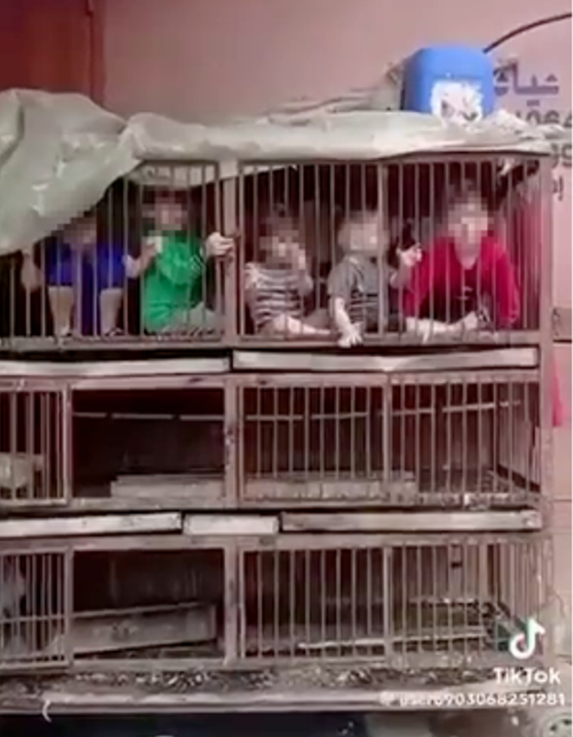
Bare noen dager etter at krigen mellom Israel og Hamas startet, ble videoen til høyre delt flittig på både TikTok og X. Flere norske kontoer har også delt videoen.
Videoen viser barn som sitter i hønsebur, og kommentarene under videoen hevdet at dette var israelske barn kidnappet av Hamas.
Etter at flere uavhengige kilder har faktasjekket videoen, viser det
seg at den ble publisert lenge før angrepene startet. Brukeren som
først lastet opp videoen har også publisert et innlegg der han
sier videoen var en spøk og at dette er hans egne barn/slektninger.
Kilde: faktisk.no

Slide 6
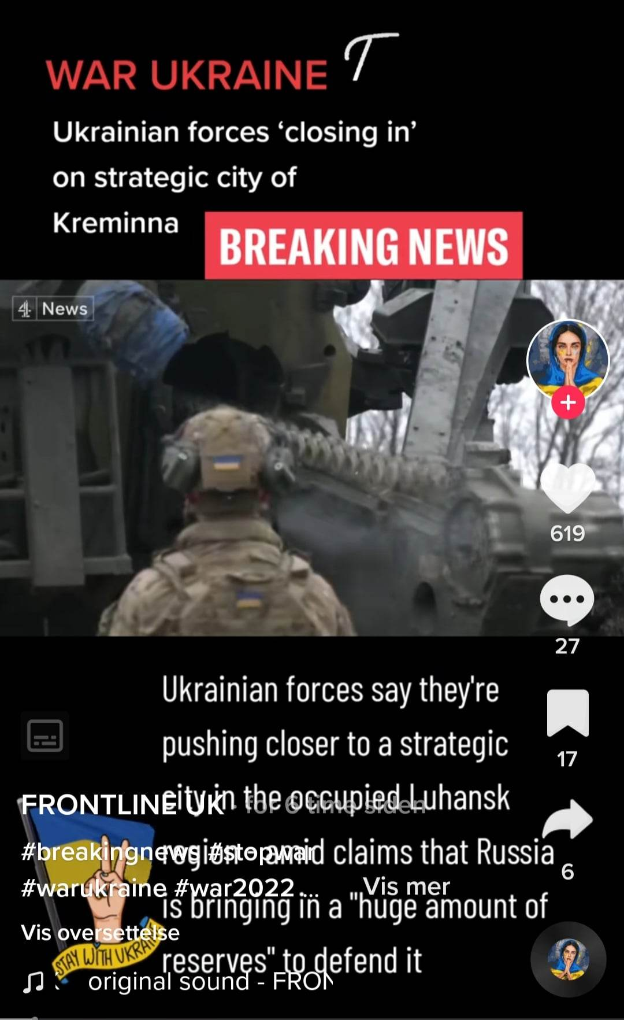
Hvordan avsløre falske nyheter?
Bruk omvendt bildesøk når du mistenker at et bilde
eller en video er falsk. Ta en skjermdump og bruk Google
bildesøk. Da vil du raskt kunne avsløre om bildet er brukt i en
annen kontekst tidligere.
2. Gå til Wikipedia. Ting oppstår raskt på nett, og ofte fanges
det raskt opp på Wikipedia. Men – ikke stol på alt som står i
beskrivelsen her, gå heller til kildene som Wikipedia alltid
henviser til.
3. Sjekk flere kilder. Hvis du får sjokkerende nyheter i feeden din, sjekk om andre skriver om det samme. Se da gjerne i redaktørstyrte medier eller snakk med venner og lærere.
Kilde: tenk.faktisk.no

Slide 7
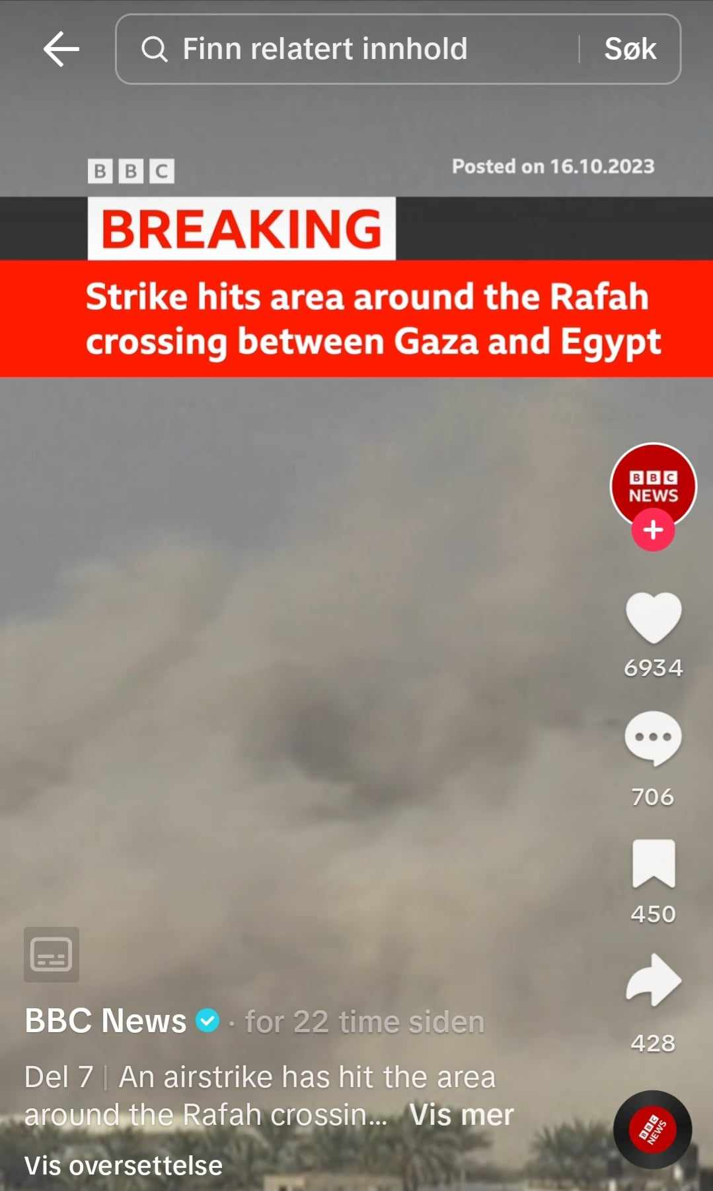
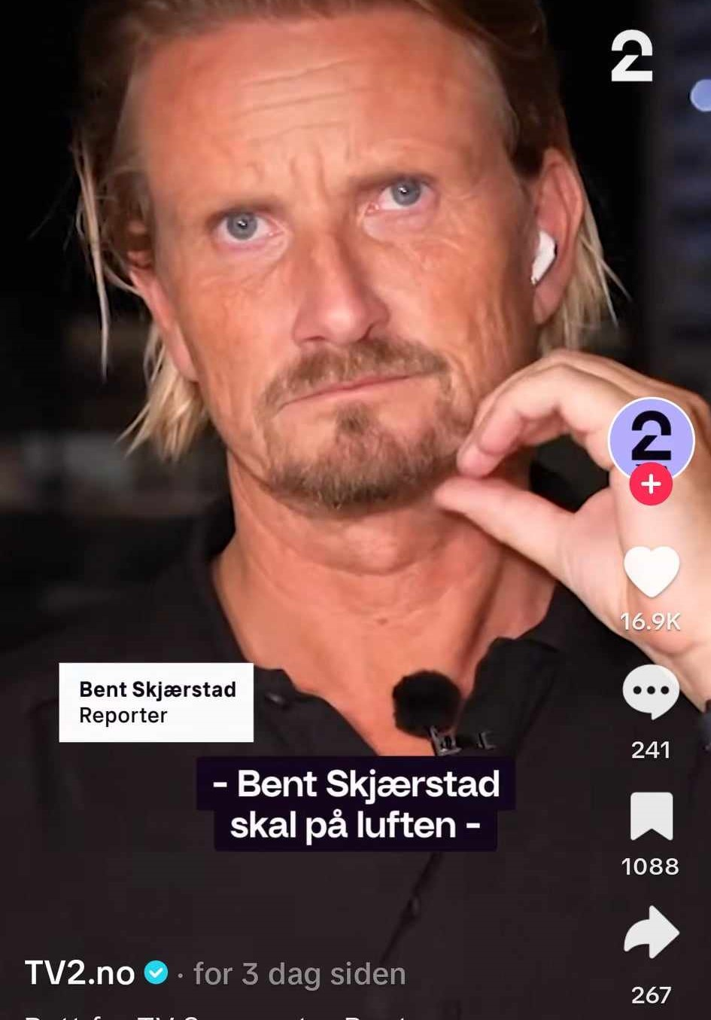
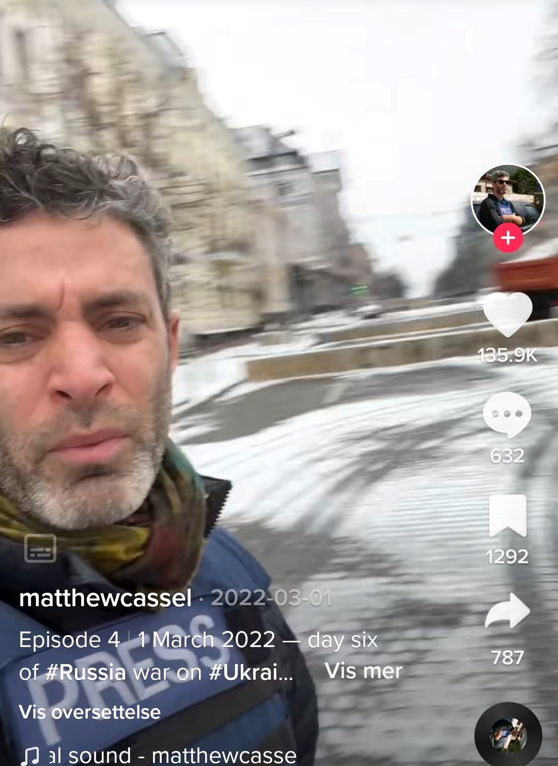
Sikre kilder
Kjente nyhetsbyråer og store mediehus vil som regel være en sikker kilde (selv om det har skjedd at disse også har blitt lurt!).
Følg gjerne noen kjente nyhetsbyråer, aviser eller reportere fast, slik at du kan sammenligne informasjonen der med informasjonen du ser andre steder.

Slide 8
nårkrigenraser.no.no

